Slide 1

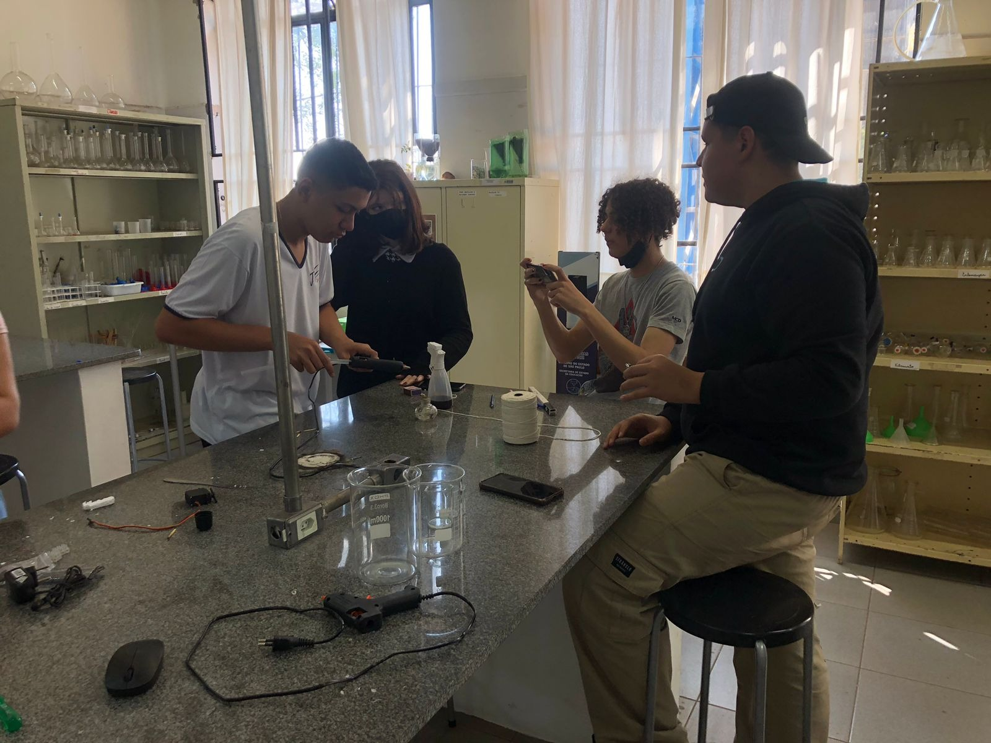
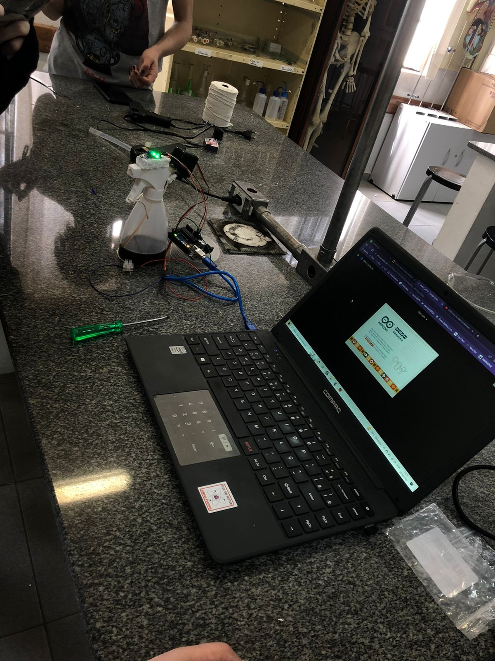
2018/2019
Escola Estadual: José Ferreira da Silva
Repelente Kihi-Zai
Autores: Brayan Henrique Nogueira, Heitor Cassiel Gomes e Nicolas Boneli. Professora orientadora: Franciane Carolina Rosa. Professora coorientadora: Nathai Moreno.
INTRODUÇÃO
Neste projeto, escolhemos desenvolver um repelente. A escolha se deu pela alta nos números de casos confirmados de dengue em nosso município, Descalvado -SP, onde tivemos um aumento de 470% em apenas dois meses, segundo dados da Secretaria Municipal de Saúde.
Nosso projeto tem como o objetivo a criação de barreiras protetoras na pele, que protegem as áreas expostas das picadas de inseto transmissor de doenças, com a utilização de produtos naturais para não causar agressões à pele, e a automatização do repelente.
RESULTADOS
Com o produto finalizado, buscamos uma área de grande concentração de mosquitos para realizar o teste, a funcionalidade do repelente. Constatamos que, realmente funcionou, pois, após o uso do mesmo, ninguém sofreu algum tipo de picada, nem obteve reação alérgica aos produtos, além de observar que quando o produto era espirrado no ar, foi perceptível a dispersão dos mosquitos rapidamente.
Verificado a eficiência do repelente, partimos para a parte de automatização. Então, ao aproximarmos nossas mãos do sensor infravermelho, que neste momento já está emitindo os raios, um sinal é enviado através dele para a placa Arduino, fazendo com que o motor girasse e assim, puxasse a alavanca do borrifador, fazendo movimentos para frente e para trás e ativasse o spray.
Figura 1 – Foto do “Clube da Ciência”
Figura 2 – Foto do experimento funcionando
CONCLUSÕES
Concluímos que o projeto trouxe diversos benefícios em âmbito educacional, onde foi trabalhada uma problemática comum da sociedade, analisando dados de nosso próprio município (Descalvado) buscando soluções para a mesma e também, a utilização de meios tecnológicos como o Arduino, onde precisamos estudar sobre sua funcionalidade e configurações para se obter um resultado final de qualidade.
Também podemos destacar em âmbito pessoal, onde nós alunos, desenvolvemos responsabilidade, organização, compromisso, trabalho em equipe de qualidade para que conseguíssemos chegar no resultado esperado.
Por último, concluímos que o resultado foi exatamente o esperado. O produto, nosso repelente “Kihi-Zai”, se mostrou bastante eficiente em relação à sua qualidade, não causando danos e agindo rapidamente. Assim como a parte de automatização, que ao ser estudada e configurada corretamente, gerou o resultado esperado, onde o sensor infravermelho detectava a presença e enviava sinal para a placa Arduino, fazendo com que o produto fosse espirrado no ambiente.
METODOLOGIA
Para a realização desse experimento utilizamos um método de destilação simples, no qual foi usado os seguintes materiais: balão de fundo redondo, termômetro, condensador, Erlenmeyer (como coletor), bico de Bunsen, erva cidreira, camomila, cravo, placa Arduino UNO, sensor infravermelho, frasco spray, servo motor e fios Jumper.
Colocamos a mistura de água e erva cidreira no balão de fundo redondo e esquentamos a temperatura da ebulição da água 100⁰C, com isso o vapor gerado sobe para o nosso condensador onde ocorrerá uma queda de temperatura, e fará que o vapor volte para a sua forma líquida novamente, onde será coletado a nossa matéria final.
Após coletarmos nosso óleo da erva cidreira do processo de destilação, misturamos água, álcool de cereais e o óleo. Colocamos 100.9 ml do álcool de cereais e misturamos com 130.7 ml do óleo da erva cidreira. Logo após, juntamos com os 30.6 ml de água e passamos para dois recipientes finais, onde acrescentamos camomila em um, e no outro cravo.
A seguir montamos um sistema com Arduino onde usamos um sensor infravermelho na parte superior do recipiente afim de automatizar a saída do repelente apenas quando detectasse a presença de alguém naquele determinado local. Assim, após a configuração do Arduino, como a conexão dos cabos e verificação do programa, o protótipo estava pronto e automatizado.
REFERÊNCIAS
"Em apenas dois meses, casos de dengue aumentam quase 500% em Descalvado". Prefeitura Municipal de Descalvado, publicado em 22 de abril de 2020. Disponível em: <http://www.descalvado.sp.gov.br/novoportal/prefeitura/index.php/portal/noticias/97af4fb322bb5c8973ade16764156bed>. Acesso em 30 de agosto de 2022.
"Índice de infestação por Aedes Aegypti em Descalvado indica risco de surto de dengue". Prefeitura Municipal de Descalvado, publicado em 04 de fevereiro de 2022. Disponível em: <http://www.descalvado.sp.gov.br/novoportal/prefeitura_old/index.php/portal/noticias/42d6c7d61481d1c21bd1635f59edae05>. Acesso em 30 de agosto de 2022.

